Slide 1
Eigene Stellungnahmen zur Anwendung von FEM und alternative Aussagen entwickeln

Slide 2
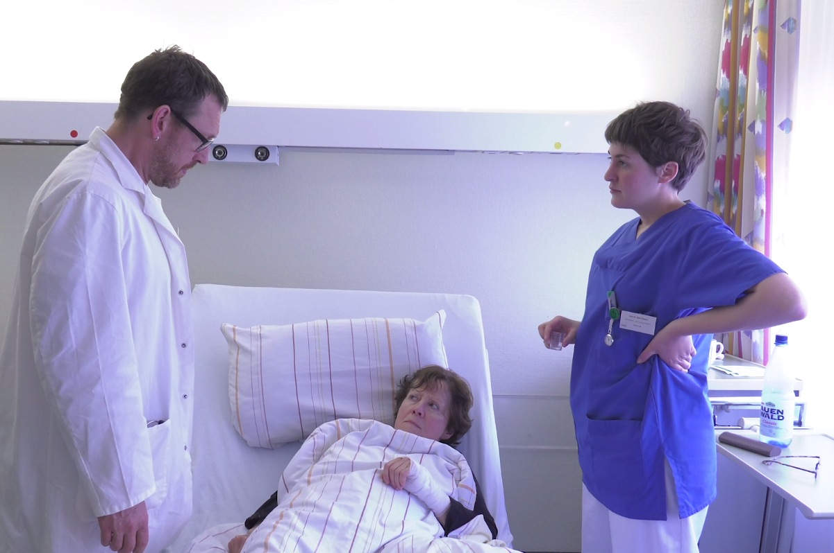
Das bringt so alles nichts…
Dann müssen wir fixieren.

Slide 3
Aufgabe: Perspektiven, Prinzipien, Interventionen

Slide 4
Was wäre hinsichtlich der Wirksamkeit und des Nutzens eine sinnvolle pflegerische Intervention?

Slide 5
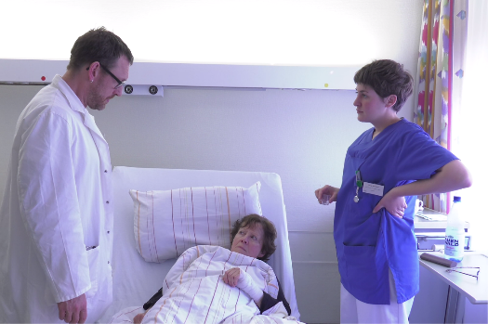
Welche Gedanken hat die zu pflegenden Frau möglicherweise in diesem Moment?

Slide 6
Was wäre hinsichtlich der moralischen Prinzipien von Selbstbestimmung und Würde eine Stellungnahme zu dieser Situation?

Slide 7
Welche Maßnahmen könnte das pflegerische Handeln weiter beinhalten?

Slide 8
Alternative
Aussage

Slide 9
Was könnte die Pflegefachperson aus Ihrer Perspektive antworten, um in dieser Situation gewaltfreies und freiheitsförderliches Handeln zu ermöglichen?

